Slide 1
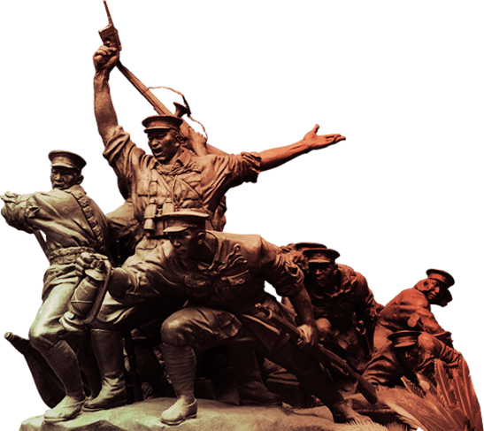
建军九十周年
热烈庆祝中国人民解放军建军九十周年
Youth is not a time of life; it is a state of mind; it is not a matter of rosy cheeks, red lips and supple knees; it is a matter of the will, a quality of the imagination.

Slide 2
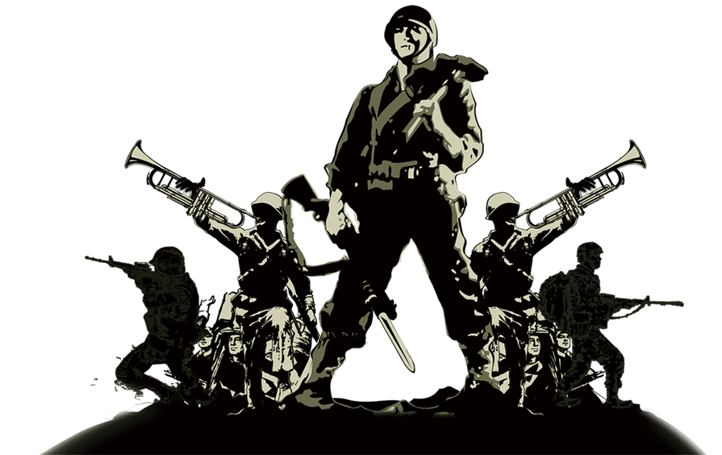
1
建军节的来历
2
中国解放军简史
3
论国防和军队建设意义

Slide 3
建军的来历
Youth is not a time of life; it is a state of mind; it is not a matter of rosy cheeks, red lips and supple knees; it is a matter of the will, a quality of the imagination.

Slide 4
建军节简介
每年的8月1日是中国人民解放军建军纪念日，俗称“八一”建军节。1927年8月1日，中国共产党带领北伐军三万余人，在周恩来 、贺龙 、叶挺 、朱德 、刘伯承等领导下，于江西南昌举行武装起义，打响反对国民党反动派的第一枪。1933年7月11日，中华苏维埃共和国临时中央政府根据中央革命军事委员会6月30日的建议，决定8月1日为中国工农红军（中国人民解放军前身）成立纪念日。
1949年6月15日，中国人民革命军事委员会发布命令，以“八一”两字作为中国人民解放军军旗和军徽的主要标志。新中国成立后，将此纪念日改称为中国人民解放军建军节。建军节期间，中国各地都要集中开展 “ 拥军优属、拥政爱民 ” 的活动，纪念人民军队的诞生。

Slide 5
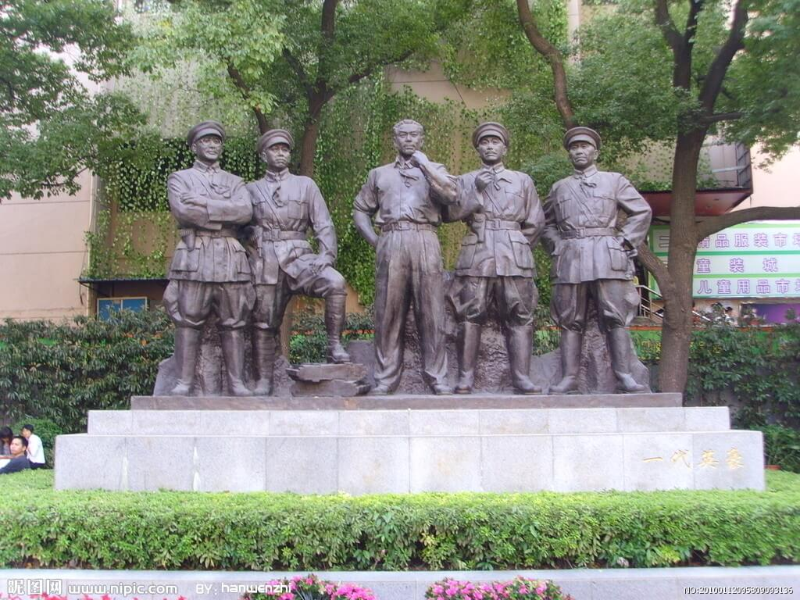
八一南昌起义
南昌起义领袖
周恩来、朱德、刘伯承、叶挺、聂荣臻

Slide 6
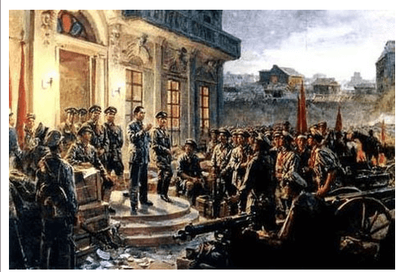
八一建节节日的确立
1933年7月11日，中华苏维埃共和国临时中央政府根据中央革命军事委员会6月30日的建议，决定8月1日为中国工农红军成立纪念日。

Slide 7
中国人民解放军简史
Youth is not a time of life; it is a state of mind; it is not a matter of rosy cheeks, red lips and supple knees; it is a matter of the will, a quality of the imagination.

Slide 8
北代战争时期的革命力量
单击编辑标题
单击此处可编辑内容，根据您的需要自由拉伸文本框大小
单击编辑标题
单击此处可编辑内容，根据您的需要自由拉伸文本框大小

Slide 9
南昌起义的时代背景
单击编辑标题
单击此处编辑您要的内容，建议您在展示时采用微软雅黑字体，本模版所有图形线条及其相应素材均可自由编辑、改色、替换。更多使用说明和作品请详阅模版最末的使用手册。
单击此处编辑您要的内容，建议您在展示时采用微软雅黑字体，本模版所有图形线条及其相应素材均可自由编辑、改色、替换。更多使用说明和作品请详阅模版最末的使用手册。

Slide 10
八七会议
单击编辑标题
单击此处可编辑内容，根据您的需要自由拉伸文本框大小
单击编辑标题
单击此处可编辑内容，根据您的需要自由拉伸文本框大小
单击编辑标题
单击此处编辑您要的内容，建议您在展示时采用微软雅黑字体，本模版所有图形线条及其相应素材均可自由编辑、改色、替换。更多使用说明和作品请详阅模版最末的使用手册。
单击编辑标题
单击此处可编辑内容，根据您的需要自由拉伸文本框大小

Slide 11
广州起义
单击编辑标题
单击此处可编辑内容，根据您的需要自由拉伸文本框大小
单击编辑标题
单击此处可编辑内容，根据您的需要自由拉伸文本框大小
单击编辑标题
单击此处可编辑内容，根据您的需要自由拉伸文本框大小
单击编辑标题
单击此处可编辑内容，根据您的需要自由拉伸文本框大小

Slide 12
围剿斗争胜利
单击编辑标题
44%
单击此处编辑您要的内容，建议您在展示时采用微软雅黑字体，本模版所有图形线条及其相应素材均可自由编辑、改色、替换。更多使用说明和作品请详阅模版最末的使用手册。
31%
27%
25%
14%
9%

Slide 13
围剿斗争胜利
单击编辑标题
单击编辑标题
单击此处可编辑内容，根据您的需要自由拉伸文本框大小
单击此处可编辑内容，根据您的需要自由拉伸文本框大小
单击编辑标题
单击编辑标题
单击此处可编辑内容，根据您的需要自由拉伸文本框大小
单击此处可编辑内容，根据您的需要自由拉伸文本框大小
单击编辑标题
单击编辑标题
单击此处可编辑内容，根据您的需要自由拉伸文本框大小
单击此处可编辑内容，根据您的需要自由拉伸文本框大小

Slide 14
全国革命开工进入高潮
单击编辑标题
单击此处编辑您要的内容，建议您在展示时采用微软雅黑字体，本模版所有图形线条及其相应素材均可自由编辑、改色、替换。更多使用说明和作品请详阅模版最末的使用手册。
单击编辑标题
单击此处编辑您要的内容，建议您在展示时采用微软雅黑字体，本模版所有图形线条及其相应素材均可自由编辑、改色、替换。
单击编辑标题
单击此处编辑您要的内容，建议您在展示时采用微软雅黑字体，本模版所有图形线条及其相应素材均可自由编辑、改色、替换。

Slide 15
井冈山会师及革命根据地建立
单击编辑标题
单击编辑标题
单击编辑标题
单击此处可编辑内容，根据您的需要自由拉伸文本框大小
单击此处可编辑内容，根据您的需要自由拉伸文本框大小
单击此处可编辑内容，根据您的需要自由拉伸文本框大小
2013
2016
2012
2014
2017
单击编辑标题
单击编辑标题
单击此处可编辑内容，根据您的需要自由拉伸文本框大小
单击此处可编辑内容，根据您的需要自由拉伸文本框大小

Slide 16
二万五千里长征
单击编辑标题
单击此处编辑您要的内容，建议您在展示时采用微软雅黑字体，本模版所有图形线条及其相应素材均可自由编辑、改色、替换。更多使用说明和作品请详阅模版最末的使用手册。
单击编辑标题

Slide 17
二万五千里长征胜利结束
02
单击编辑标题
单击此处编辑您要的内容，建议您在展示时采用微软雅黑字体，本模版所有图形线条及其相应素材均可自由编辑、改色、替换。
01
03
单击编辑标题
单击编辑标题
单击此处编辑您要的内容，建议您在展示时采用微软雅黑字体，本模版所有图形线条及其相应素材均可自由编辑、改色、替换。
单击此处编辑您要的内容，建议您在展示时采用微软雅黑字体，本模版所有图形线条及其相应素材均可自由编辑、改色、替换。

Slide 18
解放战争时期三大战役
单击编辑标题
单击编辑标题
单击编辑标题
单击编辑标题
单击编辑标题
单击此处编辑您要的内容，建议您在展示时采用微软雅黑字体，本模版所有图形线条及其相应素材均可自由编辑、改色、替换。更多使用说明和作品请详阅模版最末的使用手册。

Slide 19
人民解放军实行军衔制
单击编辑标题
单击此处可编辑内容，根据您的需要自由拉伸文本框大小
单击编辑标题
单击此处可编辑内容，根据您的需要自由拉伸文本框大小
单击编辑标题
单击此处可编辑内容，根据您的需要自由拉伸文本框大小
单击编辑标题
单击此处可编辑内容，根据您的需要自由拉伸文本框大小
单击编辑标题
单击此处可编辑内容，根据您的需要自由拉伸文本框大小

Slide 20
国防和军队改革的强军目标
Youth is not a time of life; it is a state of mind; it is not a matter of rosy cheeks, red lips and supple knees; it is a matter of the will, a quality of the imagination.

Slide 21
北代战争时期的革命力量
单击此处编辑您要的内容，建议您在展示时采用微软雅黑字体，本模版所有图形线条及其相应素材均可自由编辑、改色、替换。
单击此处编辑您要的内容，建议您在展示时采用微软雅黑字体，本模版所有图形线条及其相应素材均可自由编辑、改色、替换。
单击编辑标题
单击编辑标题
单击编辑标题
单击编辑标题
单击此处编辑您要的内容，建议您在展示时采用微软雅黑字体，本模版所有图形线条及其相应素材均可自由编辑、改色、替换。
单击此处编辑您要的内容，建议您在展示时采用微软雅黑字体，本模版所有图形线条及其相应素材均可自由编辑、改色、替换。

Slide 22
论国防和军队建设的意义
单击编辑标题
单击编辑标题
单击编辑标题
单击编辑标题
单击编辑标题
单击此处编辑您要的内容，建议您在展示时采用微软雅黑字体，本模版所有图形线条及其相应素材均可自由编辑、改色、替换。更多使用说明和作品请详阅模版最末的使用手册。

Slide 23
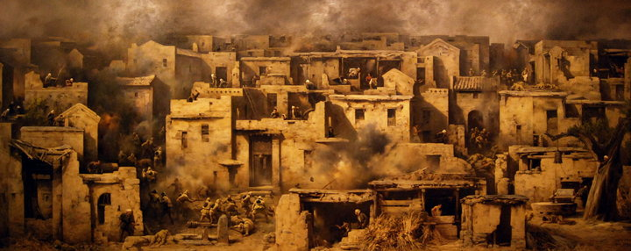
弘扬我军优良作风，推进军队组织形态优化
1
2
单击此处可编辑内容，根据您的需要自由拉伸文本框大小
单击此处可编辑内容，根据您的需要自由拉伸文本框大小
4
3
单击此处可编辑内容，根据您的需要自由拉伸文本框大小
单击此处可编辑内容，根据您的需要自由拉伸文本框大小

Slide 24
谢谢观看
热烈庆祝中国人民解放军建军九十周年
Youth is not a time of life; it is a state of mind; it is not a matter of rosy cheeks, red lips and supple knees; it is a matter of the will, a quality of the imagination.

